Slide 1

B9X 금융 플랫폼
시스템구성 안내

Slide 2

B9X
시스템 구성

Slide 3
B9X 시스템 구성
투자자
B9X 플랫폼
대출자
투자상품 비교
대출 신청
투자 실행
대출금 지급
원금 & 이자
원금 & 이자
플랫폼 운영자
중개 수수료 수익발생

Slide 4
B9X 금융시스템 구성 – 온라인 대출 시스템
신용조회 기록이나 대출 기록이 남지 않는다.
대출자가 스스로 대출 금액, 이자율, 상환기간을 결정할 수 있다.
대출신청에서 대출 상환까지 모든 과정을 온라인으로 확인하고 처리할 수 있다.
사용자가 대출 시 복잡한 과정을 간소화 하여 보다 쉽고 빠르게 온라인 접근이 가능하다.
대출자
대출금
지급
대출자
매월 상환
펀딩
완료 후
대출 실행
대출신청서
작성
신용정보
확인
STEP : G
고객정보
확인
STEP : F
STEP : E
STEP : D
STEP : C
STEP : B
STEP : A

Slide 5

B9X 금융시스템 구성 – 온라인 투자 시스템
보다 안정적인 투자와 높은 수익률을 얻을 수 있다.
합법적인 채권관리를 통해 위험을 최소화 할 수 있다.
수익금
분배
(정산)
출금 신청
투자 및
출금 전용
계좌 등록
투자 완료
계좌 검증
가상계좌
발급
STEP : G
회원가입
STEP : F
STEP : E
STEP : D
STEP : C
STEP : B
STEP : A

Slide 6
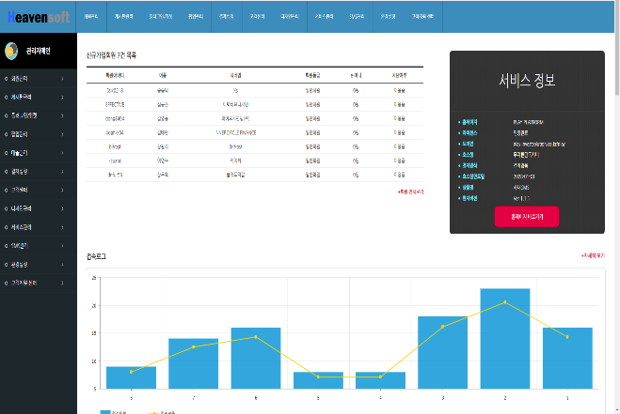
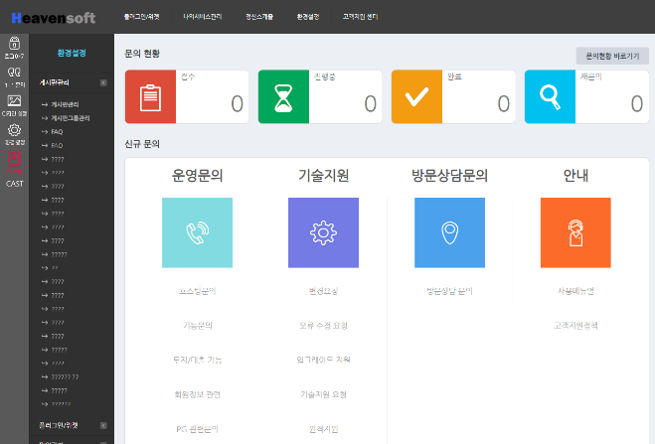
B9X 금융시스템 구성 – 관리자 시스템
온 오프라인으로 발생될 수 있는 변수와 여러 가지의 상황들을 실시간으로 관리자 화면에서 확인이 가능하며, 클릭 한 번으로 관리자가 직접 컨트롤할 수 있는 플랫폼
자체적으로 제공되는 손쉬운 세팅을 통해 번거로움을 감축할 수 있다.
사이트 운영에 필요한 디자인 페이지, 레이아웃 등을 자유롭게 관리할 수 있다.
까다로운 서버 설정의 절차 없이 간편하게 자동으로 세팅 해 주는 맞춤형 프로세스
관리자 모드를 통하여 씨노우의 고객지원 서비스를 이용이 가능하여 한층 더 원활한 커뮤니케이션과 업무가 가능하다.
[플랫폼 관리자 메인 화면 PC버전]
[관리자 전용 고객지원 센터 화면]

Slide 7
B9X 금융시스템 구성 – 관리자 메뉴
관리자 모드의 약 50가지 이상의 필수 기능/메뉴 구조도
회원관리
게시판 관리
플러그인/위젯
팝업관리
대출관리
회원목록
회원등급
탈퇴회원&복구
e-머니 관리
로그분석
게시판관리
FAQ
공지사항
보도자료
질문과답변
소셜네트워크(SNS)
네이버 애널리틱스
최신글
팝업관리
대출 현황
투자진행 설정
나의 서비스관리
디자인관리
회계관리
투자관리
서비스정보
유지보수
디스플레이설정
SEO설정
페이지보안설정
로고/파비콘설정
하단정보설정
카테고리설정
대SMS관리
LMS관리
SMS그룹관리
SMS전화번호관리
SMS설정
SMS충전
푸시관리
회계관리
투자관리
결제관리
투자/결제 설정
출금신청
충전내역
매출리포트
상환스케줄등록
상환스케줄
환경설정
전자결제거래내역
원천징수내역
매출현황
대출자산
수납처리
정산완료
투자결제완료
기본환경설정
자문단 설정
레이아웃/게시판설정
회원가입/보안확인설정
SNS/메일수신설정

Slide 8



B9X 금융시스템 구성 – 서버 구축
인터넷
Internet
Azure Internet
네트워크
: 1G Dedicate
: Network Line
: HA Line
: Stand By Line
시스템 네트워크
FortiGate Active
DMZ
TRUST
Backup
L4_M
L4_M
L2_M
원격
이미지 백업
L2_M
Nginx
PHP-FPM
WEB
Active
Nginx
PHP-FPM
WEB
Active
PHP-FPM
Order
Select
Active
PHP-FPM
Order
Select
Active
DB-Active
DB-Active
이중화
이중화
이중화

